Slide 1
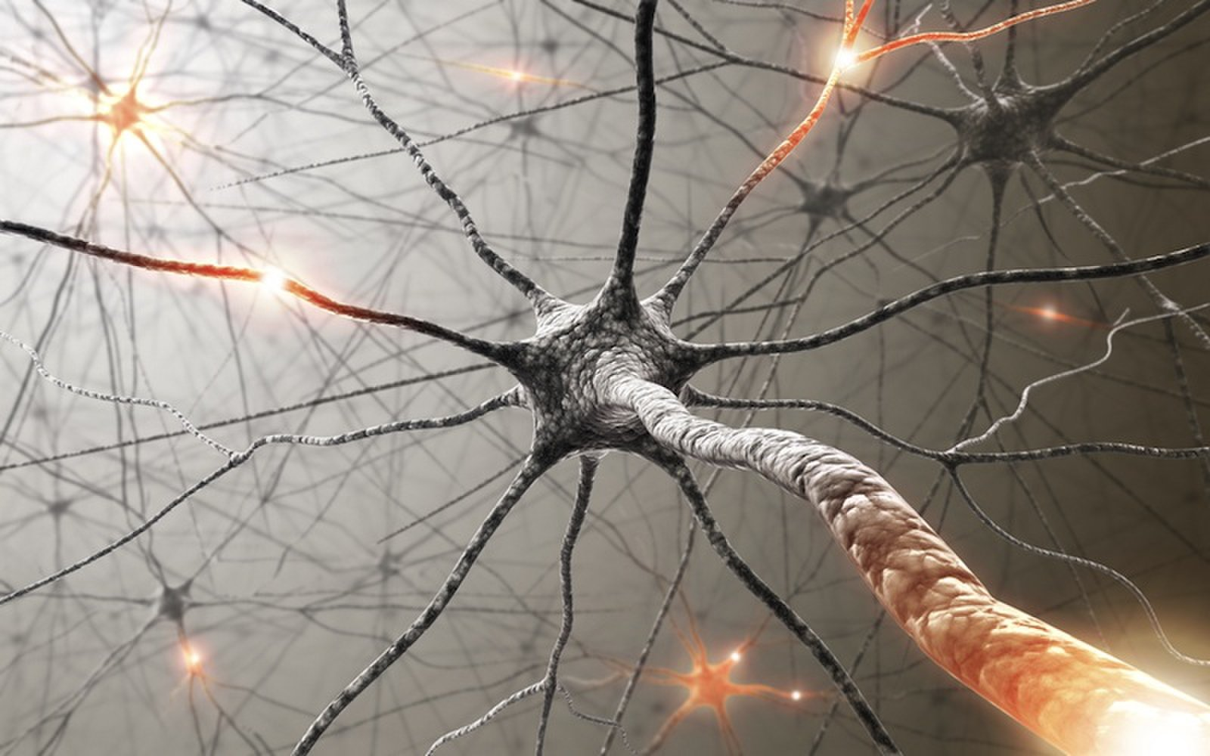
ΝΕΥΡΙΚΟ

Slide 2
ΝΕΥΡΙΚΟ ΣΥΣΤΗΜΑ
Το Σωματικό Νευρικό Σύστημα ελέγχει τις συνειδητές λειτουργίες.
Το Αυτόνομο Νευρικό Σύστημα είναι υπεύθυνο για τη διατήρηση σταθερού εσωτερικού περιβάλλοντος (υπεύθυνο για την ομοιόσταση). Το σύστημα αυτό λειτουργεί αυτόνομα χωρίς την άμεση συμμετοχή της συνείδησης.

Slide 3
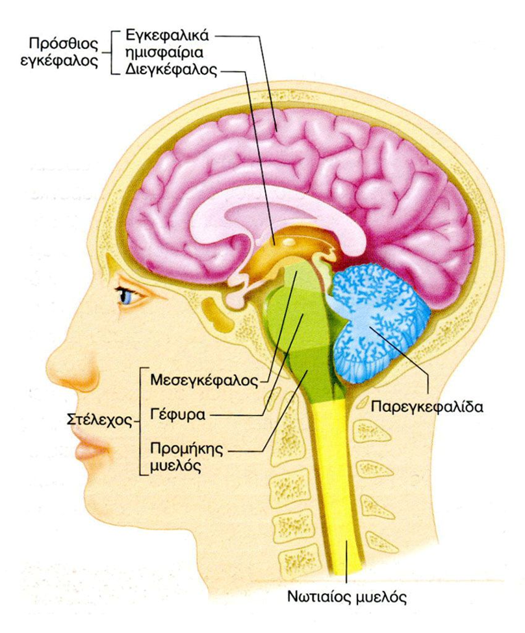
Κεντρικό Νευρικό Σύστημα
Το Κεντρικό Νευρικό Σύστημα (ΚΝΣ) είναι δέκτης μηνυμάτων τόσο από το εσωτερικό όσον και από το εξωτερικό περιβάλλον. Τα μηνύματα δημιουργούνται από διάφορα ερεθίσματα και μεταφέρονται ως νευρικές ώσεις μέσω των περιφερικών νεύρων (αισθητική οδός).
Στο ΚΝΣ τα μηνύματα αξιολογούνται και αν υπάρχει ανάγκη, διαβιβάζονται εντολές (κινητική οδός) που πάλι έχουν τη μορφή νευρικών ώσεων, στα εκτελεστικά όργανα που είναι οι μύες και οι αδένες. Οι νευρικές ώσεις που φτάνουν στον εγκέφαλο από τα περιφερικά νεύρα και αφορούν συνειδητές λειτουργίες καταλήγουν στο φλοιό των ημισφαιρίων του εγκεφάλου, ενώ οι νευρικές ώσεις που αφορούν την ομοιόσταση μεταφέρονται τόσο στον υποθάλαμο όσο και στο στέλεχος του εγκεφάλου που αποτελείται από τον προμήκη μυελό, τη γέφυρα και το μεσεγκέφαλο.
Το νευρικό σύστημα αποτελείται κυρίως από νευρικά κύτταρα ή νευρώνες και από νευρογλοία (νευρογλοιακά κύτταρα που είναι μη νευρικά κύτταρα με ποικίλα σχήματα τα οποία συμβάλλουν στη διατήρηση της ομοιόστασης και παρέχουν στήριξη και προστασία στους νευρώνες του εγκεφάλου) και μεσοκυττάρια ουσία).

Slide 4
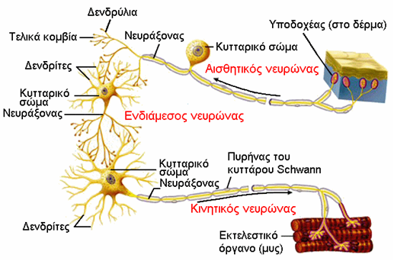
Το νευρικό κύτταρο

Slide 6
Οι νευρώνες αποτελούν τις δομικές και λειτουργικές μονάδες του νευρικού συστήματος.
Ο νευρώνας αποτελείται από το κυτταρικό σώμα, τους δενδρίτες, το νευράξονα και τα προσυναπτικά άκρα (τελικά κομβία).
Οι δενδρίτες είναι αποφυάδες του κυτταροπλάσματος και διακλαδίζονται εκτεταμένα. Μαζί με το σώμα αποτελούν την κύρια περιοχή υποδοχής μηνυμάτων.
Το σώμα περιέχει τον πυρήνα του νευρώνα, ενώ, το πιο εντυπωσιακό χαρακτηριστικό των νευρώνων είναι οι μεγάλου μήκους ινώδεις προεξοχές, οι οποίες αυξάνουν σημαντικά την απόσταση στην οποία ο νευρώνας μπορεί να στείλει μήνυμα.
Υπάρχουν δύο είδη τέτοιων προεξοχών, οι δενδρίτες που μεταφέρουν μηνύματα προς το σώμα και οι νευράξονες που μεταφέρουν μηνύματα μακριά από το σώμα.
Σε ορισμένους νευρώνες, το μήκος των νευραξόνων μπορεί να ξεπερνά το 1 μέτρο ενώ η διάμετρος τους φθάνει μέχρι και το 0,1mm.
Πολλοί νευρώνες έχουν νευράξονες οι οποίοι περιβάλλονται από περίβλημα μυελίνης. Η μυελίνη επηρεάζει σημαντικά τη μεταβίβαση των νευρικών ώσεων.
Οι τελικές απολήξεις των δενδρυλίων του νευράξονα έχουν στα άκρα διογκώσεις, τα τελικά κομβία.

Slide 7
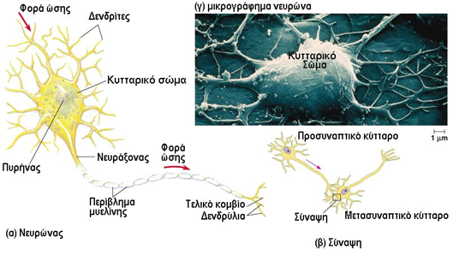

Slide 8
Το περίβλημα μυελίνης των νευρικών κυττάρων
Οι νευράξονες διακρίνονται σε εμμύελους και αμύελους αναλόγως του αν περιβάλλονται από μυελίνη ή όχι. Η μυελίνη αποτελείται κυρίως από πρωτεΐνες και λιπίδια. Η καταστροφή της προκαλεί ορισμένες σοβαρές ασθένειες όπως η σκλήρυνση κατά πλάκας.
Τα κύτταρα Schwann είναι είδος νευρογλοιακών κυττάρων τα οποία περιβάλλουν τα νευρικά κύτταρα. Η νευρογλοία αποτελείται από νευρογλοιακά κύτταρα τα οποία παρέχουν υποστηρικτικές και ανοσοποιητικές ιδιότητες στα νευρικά κύτταρα καθώς και μονωτικές ιδιότητες. Επίσης, ρυθμίζουν τη σύσταση του χημικού περιβάλλοντος στο νευρικό ιστό.
Τα κύτταρα Schwann περιβάλλουν τους νευράξονες των περιφερικών νεύρων. Έτσι, ο νευράξονας αποκτά ένα στρώμα μυελίνης γύρω του που επιδρά σημαντικά στην ταχύτητα με την οποία άγεται η νευρική ώση κατά μήκος του. Στο σχήμα της επόμενης διαφάνειας φαίνεται ο τρόπος που διπλώνονται τα κύτταρα Schwann για να περιβάλλουν το νευράξονα. Προσέξτε επίσης ότι το περίβλημα δεν είναι συνεχόμενο αλλά είναι διακεκομμένο, κάτι που βοηθά στην αγωγή των νευρικών ώσεων.

Slide 9
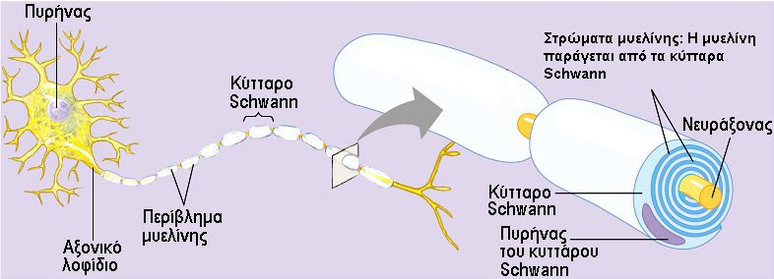
Στις απολήξεις των νευρώνων υπάρχουν τα προσυναπτικά άκρα, τα οποία είναι υπεύθυνα για τη μετάδοση των νευρικών ώσεων από τον ένα νευρώνα στον άλλο ή ακόμη από νευρώνα σε μυϊκό ή αδενικό κύτταρο.

Slide 10
Ανάλογα με τη λειτουργία τους, οι νευρώνες διακρίνονται σε αισθητικούς, κινητικούς και ενδιάμεσους.
Οι αισθητικοί νευρώνες μεταφέρουν μηνύματα από την περιφέρεια προς το ΚΝΣ ενώ οι κινητικοί νευρώνες μεταφέρουν μηνύματα-εντολές από το ΚΝΣ προς τα εκτελεστικά όργανα. Οι ενδιάμεσοι νευρώνες παρεμβάλλονται μεταξύ αισθητικών και κινητικών νευρώνων. Ο ρόλος τους είναι να κατευθύνουν τα μηνύματα που προέρχονται από τους αισθητικούς νευρώνες στις κατάλληλες περιοχές του ΚΝΣ. Μεταφέρουν επίσης τα μηνύματα από περιοχή σε περιοχή του ΚΝΣ και τελικά στους κατάλληλους κινητικούς νευρώνες.
Οι νευρικές ώσεις είναι στην ουσία ηλεκτρικά μηνύματα τα οποία παράγονται στην πλασματική μεμβράνη των νευρώνων. Για να γίνει κατανοητός ο τρόπος με τον οποίο παράγονται και διαδίδονται οι νευρικές ώσεις, είναι απαραίτητο να εξετάσουμε τις ηλεκτρικές ιδιότητες των πλασματικών μεμβρανών.

Slide 11
Στις μπαταρίες γίνεται διαχωρισμός των ηλεκτρικών φορτίων μεταξύ των δύο πόλων με αποτέλεσμα να δημιουργείται διαφορά δυναμικού μεταξύ των πόλων εκ των οποίων ο ένας είναι θετικός και ο άλλος αρνητικός.
Με τον ίδιο τρόπο, παρατηρείται διαφορά δυναμικού κατά μήκος των πλασματικών μεμβρανών. Το μέρος της μεμβράνης που είναι εκτεθειμένο στο κυτταρόπλασμα αποτελεί τον αρνητικό πόλο και η πλευρά που είναι σε επαφή με το εξωκυττάριο υγρό αποτελεί το θετικό πόλο.
Αυτή η διαφορά δυναμικού ονομάζεται δυναμικό μεμβράνης και σε ένα νευρώνα που βρίσκεται σε ηρεμία (δεν παράγει ώσεις) ονομάζεται δυναμικό ηρεμίας. Η μονάδα μέτρησης διαφοράς δυναμικού είναι τα volts και οι μπαταρίες συχνά έχουν διαφορά δυναμικού της τάξης των 12 volts.
Στα κύτταρα, η διαφορά δυναμικού είναι πολύ πιο μικρή. Το δυναμικό ηρεμίας των νευρώνων είναι συνήθως περί τα 70mV (χιλιοστά του volt) ή 0,07V.
Για να δείξουμε ότι το εσωτερικό της μεμβράνης είναι ηλεκτροαρνητικότερο σε σχέση με το εξωτερικό, το δυναμικό ηρεμίας γράφεται ως –70mV.

Slide 12
Δυναμικό μεμβράνης
Τρεις είναι οι παράγοντες που διαμορφώνουν το δυναμικό μεμβράνης:
Η δράση των αντλιών ιόντων νατρίου και καλίου.
Η διαφορά στη διαπερατότητα της μεμβράνης στα διάφορα ιόντα. Η μεμβράνη είναι κατά πολύ πιο διαπερατή στα Κ⁺ που μεταφέρονται έξω.
Η παρουσία αρνητικά φορτισμένων ιόντων στο εσωτερικό των κυττάρων τα οποία λόγω μεγέθους δεν μπορούν να εξέλθουν του κυττάρου.
Οι τρεις πιο πάνω παράγοντες επικρατούν σε όλα τα κύτταρα και το αποτέλεσμα είναι όλα τα κύτταρα να διαθέτουν δυναμικό μεμβράνης. Οι αντλίες Na⁺ και K⁺ μεταφέρουν 3 ιόντα νατρίου έξω από το κύτταρο ενώ μεταφέρουν 2 ιόντα καλίου μέσα στο κύτταρο. Η μεταφορά είναι ενεργητική και το αποτέλεσμα των αντλιών αυτών είναι να γίνεται άνιση κατανομή αυτών των ιόντων και το εσωτερικό των κυττάρων να διαθέτει λιγότερα θετικά φορτία από το εξωτερικό των κυττάρων.

Slide 13
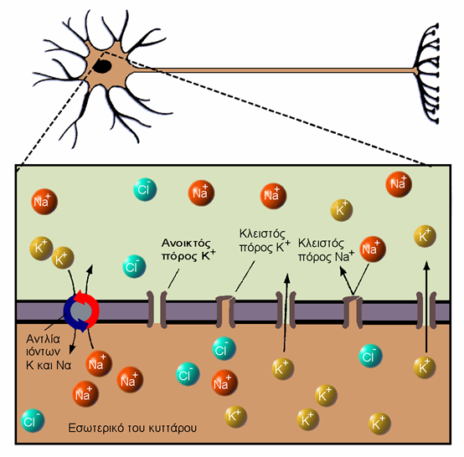

Slide 14
Οι αντλίες Na⁺ και K⁺ ενισχύουν το αποτέλεσμα της παρουσίας των ανιόντων στο εσωτερικό των κυττάρων. Τα ανιόντα αυτά δεν μπορούν, λόγω μεγέθους, να εγκαταλείψουν το κύτταρο, αλλά ελκύουν κατιόντα από το εξωτερικό περιβάλλον.
Η πλασματική μεμβράνη δεν παρουσιάζει την ίδια διαπερατότητα στα κατιόντα. Για παράδειγμα, η πλασματική μεμβράνη ενός νευρώνα που βρίσκεται σε ηρεμία είναι κατά πολύ πιο διαπερατή στα K⁺ παρά σε οποιαδήποτε άλλα κατιόντα και το αποτέλεσμα αυτής της προτίμησης της μεμβράνης προς τα ιόντα καλίου είναι να παρατηρείται ισχυρή έλξη των ιόντων αυτών προς το εσωτερικό των κυττάρων. Είναι γι’ αυτούς ακριβώς τους λόγους που η συγκέντρωση των ιόντων καλίου στο εσωτερικό είναι κατά 30 φορές μεγαλύτερη από τη συγκέντρωση των ιόντων αυτών στο εξωτερικό των κυττάρων.
Και άλλα κατιόντα, πέραν των ιόντων καλίου, μπορούν να περάσουν στο εσωτερικό των κυττάρων αλλά ο ρυθμός με τον οποίο περνούν είναι σχετικά πολύ αργός. Το σχήμα στην επόμενη διαφάνεια παρουσιάζει περιληπτικά τον τρόπο δημιουργίας του δυναμικού ηρεμίας.

Slide 15
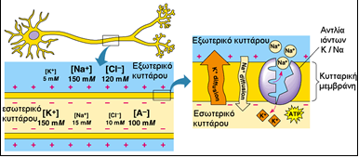
Τα ενδοκυτταρικά και εξωκυτταρικά υγρά έχουν διαφορετική ιοντική σύνθεση. Στο σχήμα φαίνονται, κατά προσέγγιση, οι συγκεντρώσεις των ιόντων νατρίου, καλίου, χλωρίου και άλλων ανιόντων. Τα ιόντα καλίου διαχέονται έξω από το κύτταρο μέσα από πύλες πρωτεϊνικών καναλιών της μεμβράνης, όχι όμως και τα ανιόντα, λόγω του μεγέθους των. Έτσι, το εσωτερικό των κυττάρων αναπτύσσει αρνητικό φορτίο.
Παρατηρείται, λοιπόν, μια σταθερή μεταφορά ιόντων καλίου, με διάχυση, έξω από το κύτταρο και ταυτόχρονα μικρή διάχυση ιόντων νατρίου από έξω προς το εσωτερικό των κυττάρων. Η διαφορά πάχους στα δυο βέλη του σχεδιαγράμματος αντικατοπτρίζει τη σχετική διαπερατότητα της πλασματικής μεμβράνης στα ιόντα νατρίου και καλίου. Η αποκατάσταση της ισορροπίας που τελικά θα επέφερε η διάχυση δεν επιτυγχάνεται, λόγω της δράσης της αντλίας ιόντων νατρίου / καλίου, η οποία βέβαια είναι ενεργητική διαδικασία και στηρίζεται στη χρησιμοποίηση ΑΤΡ (mM = χιλιοστό του mole.)

Slide 17
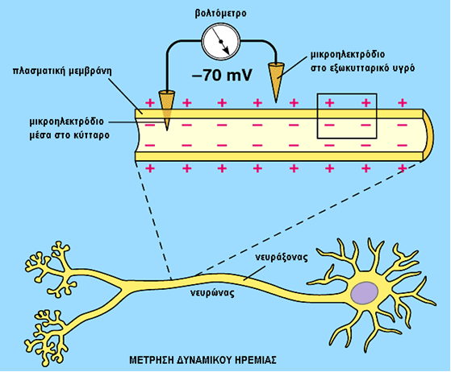
Το δυναμικό ηρεμίας μπορεί να μετρηθεί χρησιμοποιώντας παλμογράφο και δύο ηλεκτρόδια, ένα τοποθετημένο στο νευράξονα του νευρώνα και ένα στο εξωκυττάριο περιβάλλον του νευρώνα.
Το δυναμικό ηρεμίας μπορεί να διαφοροποιηθεί ως αποτέλεσμα ερεθίσματος. Αν γίνει θετικότερο, για παράδειγμα από –70mV γίνει –50mV, τότε έχουμε εκπόλωση, ενώ αν γίνει αρνητικότερο (π.χ. από -70mV γίνει -80 mV), τότε έχουμε υπερπόλωση.

Slide 18
Η νευρική ώση
Τα νευρικά και τα μυϊκά κύτταρα είναι κύτταρα ηλεκτρικά διεγέρσιμα. Τα κανάλια μέσα από τα οποία περνούν τα ιόντα νατρίου και καλίου διαθέτουν «πύλες» που ανοίγουν ή κλείνουν τους πόρους των καναλιών.
Αν θα ανοίξουν ή αν θα κλείσουν οι πύλες αυτό εξαρτάται από το δυναμικό μεμβράνης. Όταν το κύτταρο βρίσκεται σε ηρεμία, οι πύλες Na⁺ είναι κλειστές αλλά πολλές πύλες Κ⁺ είναι ανοικτές με αποτέλεσμα το κύτταρο να είναι περισσότερο διαπερατό στο Κ⁺ παρά στο Na⁺ και έτσι να δημιουργείται το δυναμικό ηρεμίας (-70mV).

Slide 19
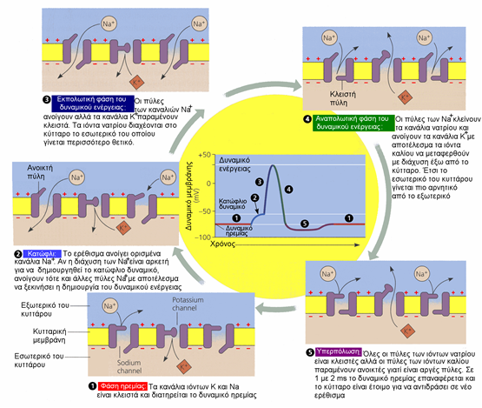
Στο 1, τα κανάλια ιόντων νατρίου και καλίου είναι κλειστά.
Στο 2, το ερέθισμα φτάνει την κατώφλιο τιμή και στο 3, παρατηρείται η φάση της εκπόλωσης και η δημιουργία του δυναμικού ενέργειας καθώς ανοίγουν οι πύλες των Na⁺.
Στο 4, παρατηρείται η φάση της επαναπόλωσης καθώς οι πύλες Na⁺ κλείνουν και ανοίγουν οι πύλες Κ⁺.
Στο 5, παρατηρείται υπερπόλωση διότι οι πύλες Κ⁺ είναι σχετικά αργές και κλείνουν λίγο μετά που κλείνουν οι πύλες Na⁺. Μετά από 2 msec αποκαθίσταται το δυναμικό ηρεμίας και το σύστημα μπορεί να ανταποκριθεί στο επόμενο ερέθισμα.

Slide 20
Όταν ο βαθμός της εκπόλωσης της μεμβράνης φτάσει σε μια κρίσιμη τιμή που ονομάζεται κατώφλιος τιμή – ελάχιστη τιμή εντάσεως του ερεθίσματος - (μεταξύ -50mV και -55mV) παράγεται νευρική ώση ή δυναμικό ενέργειας. Η εκπόλωση αυτή έχει ως αποτέλεσμα να ανοίξουν τα κανάλια Na⁺ και Κ⁺, μόνο που τα κανάλια Na⁺ ανοίγουν πρώτα. Παρατηρείται ραγδαία διάχυση Na⁺ στο εσωτερικό του κυττάρου που διαρκεί 1ms και το δυναμικό μεμβράνης κινείται προς το θετικότερο. Υπάρχει δηλαδή αναστροφή στην πολικότητα της μεμβράνης καθώς τα Na⁺ διαχέονται με ραγδαίους ρυθμούς στο εσωτερικό του κυττάρου. Το δυναμικό μεμβράνης αγγίζει τα +30mV καθώς κλείνουν οι πύλες στα κανάλια των ιόντων νατρίου και αρχίζουν να ανοίγουν οι πύλες στα κανάλια των ιόντων καλίου γεγονός που διαρκεί πάλιν 1ms. Το δυναμικό ενέργειας φτάνει τα +30mV πριν ανοίξουν οι πύλες των καναλιών των ιόντων καλίου και αρχίζει η διάχυση των ιόντων από μέσα προς τα έξω (επαναπόλωση). Η συνεχιζόμενη έξοδος των ιόντων καλίου προκαλεί πρώτα υπερπόλωση ενώ στη συνέχεια, με τη βοήθεια της αντλίας ίόντων νατρίου/καλίου, επανέρχεται το δυναμικό ηρεμίας.
Τα δυναμικό ενέργειας έχει δυο βασικά χαρακτηριστικά. Κατ’ αρχή, η παραγωγή του ακολουθεί το νόμο του «όλο ή τίποτα», δηλαδή, η εκπολωτική διέγερση θα προκαλέσει τη δημιουργία του δυναμικού ενεργείας αν και όταν φτάσει την κατώφλιο τιμή και μόνο τότε. Διεγέρσεις μικρότερης έντασης δεν προκαλούν παραγωγή δυναμικού ενέργειας. Μετά, τα δυναμικά ενέργειας αποτελούν πάντοτε ξεχωριστά γεγονότα, δηλαδή, το κάθε ένα είναι αυτόνομο και αυτό γιατί αμέσως μετά την παραγωγή του δυναμικού ενέργειας, η μεμβράνη καθίσταται ανερέθιστη για ένα πολύ σύντομο χρονικό διάστημα. Αυτή η περίοδος λέγεται ανερέθιστη περίοδος και για να δημιουργηθεί μια νέα ώση, πρέπει το επόμενο υπερκατώφλιο ερέθισμα να φτάσει στο νευρώνα μετά την ανερέθιστη περίοδο, δηλαδή, αφού περάσουν περίπου 2 msec, αφού τόσο διαρκεί το δυναμικό ενέργειας.
Η παραγωγή του δυναμικού ενέργειας (νευρική ώση) είναι αποτέλεσμα της παθητικής και μόνο διάχυσης ιόντων. Η αντλία ιόντων νατρίου και καλίου, που είναι ενεργητική, επαναφέρει τις συγκεντρώσεις αυτών των ιόντων στην προ της εκπόλωσης κατάσταση (δυναμικό ενέργειας).

Slide 21
Η αγωγή της νευρικής ώσης
Στην ακρίβεια, οι ώσεις δεν «ταξιδεύουν» κατά μήκος του νευράξονα σε ένα νευρώνα. Πρόκειται καλύτερα για γεγονότα που επισυμβαίνουν ξανά και ξανά σε διαφορετικά σημεία της μεμβράνης του νευράξονα. Έχουμε ήδη περιγράψει τον τρόπο με τον οποίο δημιουργείται η ώση.
Η ίδια η ώση (δυναμικό ενέργειας) λειτουργεί ως επί μέρους εκπολωτικό ερέθισμα. Κάθε δυναμικό ενέργειας στα πρώτα του στάδια αντικατοπτρίζει την αναστροφή της πολικότητας της μεμβράνης καθώς γίνεται η ραγδαία διάχυση των Na⁺ στον νευράξονα. Τα θετικά φορτισμένα ιόντα εκπολώνουν το επόμενο τμήμα του νευράξονα το οποίο παράγει το επόμενο δυναμικό ενέργειας ενώ το προηγούμενο τμήμα επανέρχεται στην κατάσταση ηρεμίας, κάτι ανάλογο με το πλήθος σε ένα κατάμεστο στάδιο όταν δημιουργεί το γνωστό «κύμα». Καθώς σηκώνονται τα άτομα από το κάθισμά τους (εκπόλωση) και σηκώνουν τα χέρια (κορύφωση του δυναμικού ενέργειας) και μετά ξανακάθονται (εδώ βέβαια δεν παρατηρείται υπερπόλωση) δίνεται η εντύπωση ενός κύματος που ταξιδεύει. Ας κοιτάξουμε, όμως, λίγο πιο αναλυτικά τον τρόπο αγωγής της νευρικής ώσης.

Slide 22
Στο σημείο ερεθισμού, κάπου 7000 ιόντα νατρίου διαχέονται ραγδαία στο κύτταρο από το εξωκυττάριο υγρό, δημιουργώντας ρεύμα ιόντων μεταξύ του εξωκυττάριου υγρού και του κυτταροπλάσματος. Το ηλεκτρικό ρεύμα διαπερνά την πλασματική μεμβράνη, λίγο πιο πέρα από το σημείο ερεθισμού, με αποτέλεσμα να την ερεθίσει και να προκαλέσει εκπόλωση και δημιουργία δεύτερου δυναμικού ενέργειας. Η ροή του ηλεκτρικού ρεύματος επαναλαμβάνεται και η μεμβράνη ερεθίζεται σε ακόμη πιο απόμακρο σημείο από το σημείο του αρχικού ερεθισμού.
Σε τελική ανάλυση, η δημιουργία της νευρικής ώσης και η αγωγή της είναι το αποτέλεσμα των ηλεκτροχημικών γεγονότων που παρατηρούνται κατά μήκος της μεμβράνης.

Slide 23
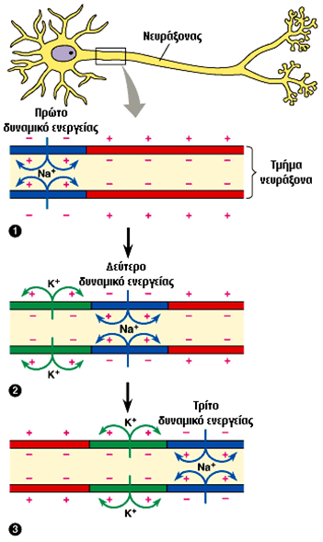
Παραστατικά η νευρική ώση
Στο (1), δημιουργείται ώση καθώς διαχέονται τα ιόντα νατρίου στο κύτταρο. Η εκπόλωση του πρώτου δυναμικού ενέργειας επηρεάζει το άμεσο περιβάλλον της μεμβράνης (λόγω των τοπικών ηλεκτρικών ρευμάτων) με αποτέλεσμα να εκπολωθεί το επόμενο τμήμα όπου και δημιουργείται νέο δυναμικό ενεργείας (2).
Το πρώτο τμήμα επαναπολώνεται καθώς διαχέονται εκτός κυττάρου τα ιόντα καλίου.
Στο (3) παρατηρείται επανάληψη των γεγονότων που συντηρούνται από τα τοπικά ρεύματα ιόντων τα οποία είναι υπεύθυνα στην ουσία για τη δημιουργία του επόμενου δυναμικού ενέργειας.

Slide 24
Το μέγεθος των δυναμικών ενέργειας είναι πάντοτε το ίδιο και δεν εξαρτάται από την ένταση του ερεθίσματος. Η ένταση του ερεθίσματος επηρεάζει τη συχνότητα των δυναμικών ενέργειας. Η ταχύτητα διάδοσης εξαρτάται από τη διάμετρο του νευράξονα και το είδος του, αν υπάρχει ή όχι μυελίνη, για παράδειγμα.
Στα θηλαστικά έχει αναπτυχθεί μηχανισμός ταχύτερης διάδοσης των ώσεων στον οποίο συμμετέχει η μυελίνη που εναποτίθεται στον νευράξονα από τα κύτταρα Schwann. Στους εμμύελους νευρώνες, οι διαμεμβρανικές πρωτεΐνες που επιτρέπουν την είσοδο και έξοδο των ιόντων, βρίσκονται μόνο στα κενά του νευράξονα, δηλαδή εκεί όπου δεν υπάρχει μυελίνη. Το εξωκυττάριο υγρό βρίσκεται σε επαφή με το νευράξονα μόνο εκεί που δεν υπάρχει μυελίνη και μόνο σ’ αυτά τα σημεία μπορεί να γίνει ανταλλαγή ιόντων μεταξύ του κυττάρου και του περιβάλλοντός του. Έτσι, η νευρική ώση δε διαδίδεται κατά συνεχή τρόπο κατά μήκος του νευράξονα, αλλά, «πηδά» από κενό σε κενό, αποφεύγοντας το μονωμένο μέρος του νευράξονα. Με αυτό τον τρόπο η ταχύτητα διάδοσης των νευρικών ώσεων αυξάνεται σημαντικά.

Slide 25
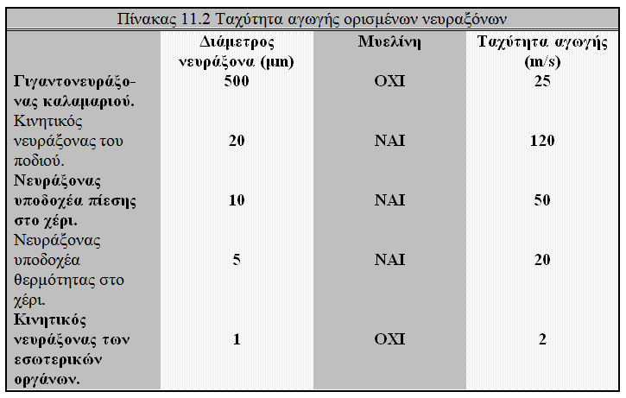
Ο πίνακας παρουσιάζει, ενδεικτικά, την ταχύτητα αγωγής ορισμένων νευραξόνων. Γενικά η ταχύτητα επηρεάζεται από τη διάμετρο του νευράξονα και είναι ανάλογη με τη διατομή του νευράξονα. Αυτό σημαίνει πως όσο πιο μεγάλη είναι η διάμετρος του νευράξονα, τόσο πιο μεγάλη θα είναι και η ταχύτητα αγωγής της νευρικής ώσης.

Slide 26
Η μεταβίβαση της νευρικής ώσης από κύτταρο σε κύτταρο
Το σημείο όπου γίνεται η μεταβίβαση μιας ώσης από το ένα κύτταρο στο άλλο, λέγεται σύναψη. Η κάθε σύναψη περιλαμβάνει την προσυναπτική μεμβράνη του ενός κυττάρου, τη μετασυναπτική μεμβράνη του επόμενου κυττάρου και ένα μικρό διάστημα που χωρίζει τις δυο μεμβράνες το οποίο ονομάζεται συναπτική σχισμή και το οποίο έχει εύρος μόλις 20nm.
Όταν η νευρική ώση φτάσει στο συναπτικό άκρο ενός νευρώνα, προκαλείται ένα χημικό μήνυμα το οποίο «γεφυρώνει» τη συναπτική σχισμή και επαναδημιουργεί νευρική ώση στη μετασυναπτική μεμβράνη. Αυτό σημαίνει πως οι πιο πολλές συνάψεις είναι χημικές, αλλά, υπάρχουν και ορισμένες που είναι ηλεκτρικές και απαντώνται κυρίως σε ασπόνδυλους οργανισμούς. Η μελέτη της δομής της σύναψης ρίχνει άπλετο φως στη λειτουργία της.

Slide 27
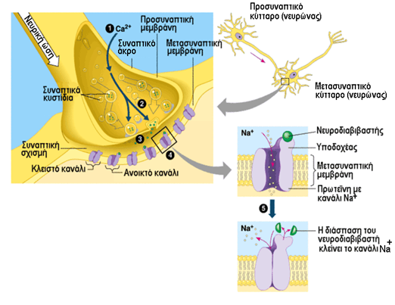

Slide 28
Στο κυτταρόπλασμα, λίγο πριν το προσυναπτικό άκρο, υπάρχουν πολυάριθμα κυστίδια, που ονομάζονται συναπτικά κυστίδια. Κάθε ένα περιέχει χιλιάδες μόρια ειδικών χημικών ουσιών, των νευροδιαβιβαστών, όπως είναι η ακετυλοχολίνη, η επινεφρίνη και η σεροτονίνη. Ο νευροδιαβιβαστής εκκρίνεται στη συναπτική σχισμή και αποτελεί ένα είδος διακυτταρικού αγγελιαφόρου (χημικό μήνυμα). Όταν φτάσει η νευρική ώση στο συναπτικό άκρο εκπολώνεται τελικά η προσυναπτική μεμβράνη και αυτό έχει ως αποτέλεσμα να εισέλθουν στο κύτταρο ιόντα ασβεστίου μέσα από κανάλια διαμεμβρανικών πρωτεϊνών που διαθέτουν πύλες. Η παρουσία των ιόντων ασβεστίου (Ca²⁺) στο κύτταρο διεγείρει τα συναπτικά κυστίδια ώστε να προχωρήσουν προς την προσυναπτική μεμβράνη και να συνενωθούν μαζί της με αποτέλεσμα, ο νευροδιαβιβαστής που περιέχουν να αδειάσει στη συναπτική σχισμή (εξωκυττάρωση). Η παρουσία ενός και μόνο δυναμικού ενέργειας μπορεί να προκαλέσει την αντίδραση χιλιάδων συναπτικών κυστιδίων.
Η μετασυναπτκή μεμβράνη είναι ειδικά προσαρμοσμένη για να ανταποκρίνεται στην παρουσία των νευροδιαβιβαστών. Διαμεμβρανικές πρωτεΐνες στο μέρος της μετασυναπτικής μεμβράνης που είναι απέναντι από την προσυναπτική, διαθέτουν υποδοχείς των οποίων η λειτουργία είναι να δεσμεύουν τα μόρια του νευροδιαβιβαστή. Μόλις συμβεί αυτό, ανοίγουν στη μετασυναπτική μεμβράνη οι πύλες των καναλιών Na⁺ με αποτέλεσμα να εισχωρήσουν τα ιόντα νατρίου στο εσωτερικό του κυττάρου και να προκαλέσουν εκπόλωση και δημιουργία δυναμικού ενέργειας. Έτσι, ο κύκλος της διέγερσης μεταδίδεται στο επόμενο κύτταρο. Στη συνέχεια, τα μόρια του νευροδιαβιβαστή διασπώνται με την επίδραση ενζύμου. Αυτό προκαλεί το κλείσιμο των πυλών των καναλιών Na⁺ και τον τερματισμό της διαδικασίας. Τα προϊόντα διάσπασης του νευροδιαβιβαστή καταλήγουν στο προσυναπτικό κύτταρο και χρησιμοποιούνται για τη σύνθεση νέων μορίων του νευροδιαβιβαστή. Αν ο νευροδιαβιβαστής δε διασπαστεί τότε η μετασυναπτική μεμβράνη παραμένει εκπολωμένη και δεν μπορεί να δεχθεί νέα ερεθίσματα. Αν η εκπόλωση που προκαλεί ο νευροδιαβιβαστής δεν είναι επαρκής, δηλαδή, δεν ξεπερνά την κατώφλια τιμή, τότε δε θα δημιουργηθεί ώση στο κύτταρο.
Επίσης, εκτός από διέγερση, υπάρχουν και νευροδιαβιβαστές που προκαλούν αναστολή, δηλαδή, υπερπόλωση αντί εκπόλωση του μετασυναπτικού νευρώνα.
Μια σημαντική λειτουργία των συνάψεων είναι το γεγονός ότι εξασφαλίζουν τη μεταβίβαση μιας νευρικής ώσης προς μια μόνο κατεύθυνση διότι τα συναπτικά κυστίδια βρίσκονται στη μια μόνο πλευρά του συναπτικού χώρου.

Slide 29
Αντανακλαστικά
Αντανακλαστικό είναι η στερεότυπη, αυτόματη απάντηση του νευρικού συστήματος μετά από την επίδραση ενός ερεθίσματος.
Έχει ήδη λεχθεί ότι οι νευρώνες και τα μυϊκά κύτταρα είναι διεγέρσιμα κύτταρα. Θα δούμε στη συνέχεια τον τρόπο συνεργασίας ενός μυϊκού κυττάρου και ενός νευρώνα σε ένα από τα απλούστερα αντανακλαστικά του ανθρώπινου οργανισμού, στο μυοτατικό αντανακλαστικό, που περιλαμβάνει τη συμμετοχή αισθητικών και κινητικών νευρώνων μόνο.

Slide 30
Το μυοτατικό αντανακλαστικό του γονάτου
Όπως φαίνεται στο σχεδιάγραμμα στην επόμενη διαφάνεια, ο τένοντας κάτω από την επιγονατίδα δέχεται απότομο κτύπημα. Το χτύπημα προκαλεί απότομη διάταση του τετρακέφαλου και αυτή η διάταση εντοπίζεται από αισθητικούς υποδοχείς στον τετρακέφαλο. Η διαπερατότητα της μεμβράνης των υποδοχέων στο Na⁺ αυξάνεται με αποτέλεσμα να προκληθεί είσοδος Na⁺, εκπόλωση και δημιουργία νευρικών ώσεων.
Οι ώσεις άγονται στο νωτιαίο μυελό όπου οι αισθητικοί νευρώνες συνάπτονται με κινητικούς νευρώνες. Ακολουθεί η διέγερση των κινητικών νευρώνων των οποίων οι νευρικές ώσεις άγονται στις νευρομυϊκές συνάψεις όπου απελευθερώνεται ακετυλοχολίνη η οποία οδηγεί στη διέγερση και συστολή του τετρακέφαλου. Η διαδικασία που περιγράψαμε είναι εξαιρετικά γρήγορη και συνολικά διαρκεί μόνο 40 msec.

Slide 31
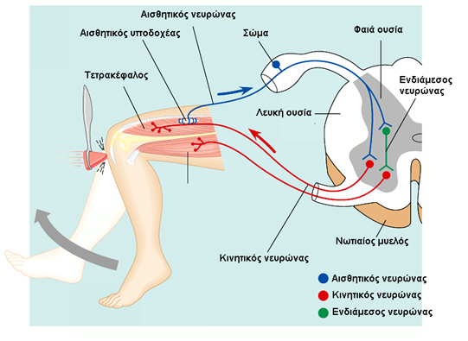

Slide 32
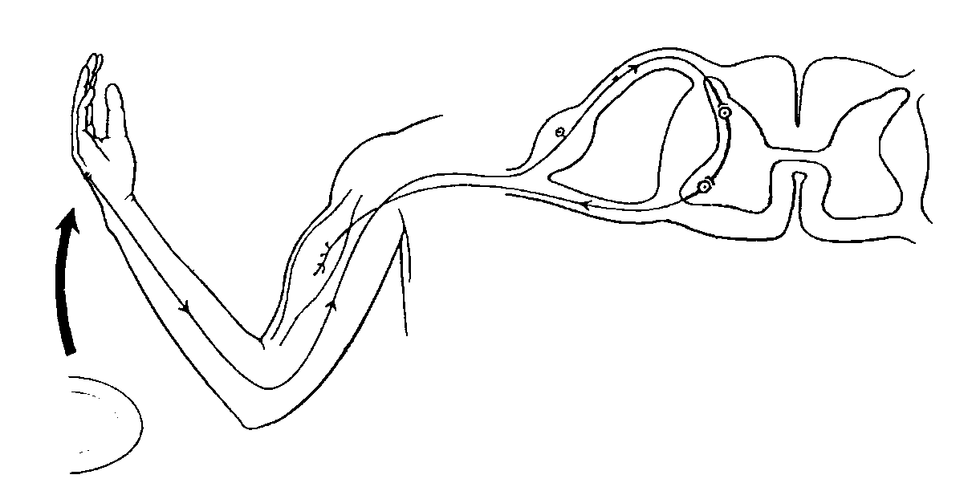
Τα αντανακλαστικά έχουν μεγάλη σημασία στην επιβίωση των οργανισμών. Άλλα παραδείγματα αντανακλαστικών είναι το εικονιζόμενο αντανακλαστικό που παριστάνει την απομάκρυνση του χεριού από καυτή επιφάνεια (μπορείτε να περιγράψετε το αντανακλαστικό αυτό;), η μείωση του ανοίγματος της κόρης του ματιού σε έντονο φως, η ρύθμιση του καρδιακού ρυθμού και η ρύθμιση της αρτηριακής πίεσης.
Αντανακλαστικό τόξο

Slide 33
Ερώτηση Παγκυπρίων
(γ) Να αναφέρετε δύο (2) διαφορετικά είδη κυττάρων (ιστών) με τα οποία ο νευρώνας έρχεται σε επαφή μέσω των δομών 4. (μονάδα 1)
(δ) Η σκλήρυνση κατά πλάκας είναι μια σοβαρή ασθένεια, η οποία προκαλείται από καταστροφή της μυελίνης στα κύτταρα 5, και οδηγεί, μεταξύ άλλων, σε κινητικά ή αισθητηριακά προβλήματα, αναπηρία και θάνατο. Να εξηγήσετε, με βάση τη φυσιολογική λειτουργία της μυελίνης, γιατί η καταστροφή της οδηγεί το άτομο π.χ. σε κινητικά προβλήματα.
(μονάδα 1)
(α) Να ονομάσετε τις δομές 1 έως 4 και τα κύτταρα 5 στο πιο πάνω Σχήμα 2. (μονάδες 2,5)
(β) Να αναφέρετε, με βάση τη μορφολογία του νευρώνα, κατά πόσο πρόκειται για κινητικό, αισθητικό ή ενδιάμεσο νευρώνα.
(μονάδα 0,5)

Slide 34
Το Σχήμα 5 παρουσιάζει μια γραφική παράσταση στην οποία καταγράφονται οι αλλαγές στο δυναμικό της μεμβράνης ενός νευρώνα κατά τη διάρκεια μιας νευρικής ώσης.
(α) Να ονομάσετε τα δυναμικά 1 έως 4 στην πιο πάνω γραφική παράσταση. (μονάδες 2)
(β) Να ονομάσετε τις φάσεις Α, Β και Γ, καθώς και την Περίοδο Χ κατά την οποία δεν μπορεί να δημιουργηθεί νέα νευρική ώση. (μονάδες 2)
(γ) Να εξηγήσετε πώς επιτυγχάνεται η άνοδος του δυναμικού, στη Φάση Α, με βάση τη διαπερατότητα της μεμβράνης στα ιόντα Νa+ και K+. (μονάδες 2)

Slide 35
(δ) Στο Σχήμα 6, απεικονίζεται μια νευρομυική σύναψη.
ι. Να περιγράψετε συνοπτικά, με τη βοήθεια των πέντε (5) σταδίων που φαίνονται στο πιο πάνω Σχήμα 6, τον μηχανισμό με τον οποίο μεταβιβάζεται η νευρική ώση από τον προσυναπτικό νευρώνα στο μετασυναπτικό μυικό κύτταρο (μυική ίνα) για να συσπαστεί. (μονάδες 2,5)
ιι. Η μυασθένεια Gravis είναι μία χρόνια αυτοάνοση νευρομυική νόσος η οποία χαρακτηρίζεται από μυική αδυναμία που επιδεινώνεται μετά από περίοδο άσκησης και βελτιώνεται μετά από ξεκούραση.
Η νόσος προκαλείται από αυτοαντισώματα τα οποία συνδέονται με τον υποδοχέα της ακετυλοχολίνης και τον καθιστούν ανενεργό ή τον καταστρέφουν, με τελικό αποτέλεσμα την αδυναμία του μυ να συσπαστεί.
Να εξηγήσετε, σε τρία (3) βήματα, γιατί η σύνδεση των αυτοαντισωμάτων στον υποδοχέα έχει ως τελικό αποτέλεσμα την αδυναμία του μυ να συσπαστεί. (μονάδες 1,5)

